Slide 1
CE Marketing
Μάθημα 15^{ο}

Slide 2
Περιεχόμενα παρουσίασης
Εισαγωγή.
Ταξινόμηση ιατρικών συσκευών.
Κανόνες ταξινόμησης.
Εφαρμογή των κανόνων ταξινόμησης.
Γραφική αναπαράσταση ταξινόμησης.
Γενική εξήγηση των κανόνων.

Slide 3
Εισαγωγή
Η σήμανση CE ή (CE marking), τοποθετείται πριν από την κυκλοφορία ενός προϊόντος στην Ευρωπαϊκή αγορά.
Είναι το αποτέλεσμα μιας επιτυχούς διαδικασίας αξιολόγησης που ολοκληρώνεται από τον κατασκευαστή.
H σήμανση CE είναι υποχρεωτική για προϊόντα που πωλούνται εντός της Ευρωπαϊκής Οικονομικής Κοινότητας (ΕΟΚ).

Slide 4
Εισαγωγή
Τα αρχικά CE προέρχονται από τη γαλλική φράση 'Conformité Européene‘ που σημαίνει ‘Ευρωπαϊκή Συμμόρφωση’.
Η υποχρεωτική αυτή σήμανση έχει καθιερωθεί από το 1985.
Όσον αφορά τις ιατρικές συσκευές που πωλούνται στην Ευρώπη, η σήμανση είναι υποχρεωτική από το 1998.

Slide 5
Ταξινόμηση ιατρικών συσκευών
Δεν είναι εφικτό ούτε οικονομικά αλλά ούτε πρακτικά να υποβληθούν όλα τα ιατροτεχνολογικά προϊόντα σε αυστηρές διαδικασίες αξιολόγησης για την έγκριση του CE.
Ένα κλιμακωτό σύστημα ελέγχου είναι η καταλληλότερη λύση.
Σε ένα τέτοιο σύστημα, το επίπεδο ελέγχου που αντιστοιχεί στο επίπεδο των δυνητικών κινδύνων του προϊόντος κληρονομείται στον τύπο της συσκευής.

Slide 6
Ταξινόμηση ιατρικών συσκευών
Απαιτείται επομένως ένα σύστημα ταξινόμησης του ιατροτεχνολογικού προϊόντος, προκειμένου να εφαρμόζεται στα προϊόντα μια κατάλληλη μέθοδος διαπίστωσης του CE.
Για να εξασφαλιστεί η αποτελεσματική συμμόρφωση με την οδηγία λειτουργίας ιατρικών συσκευών, οι κατασκευαστές πρέπει να είναι σε θέση να καθορίζουν την κατάταξη του προϊόντος όσο το δυνατόν πιο νωρίς.
Ως εκ τούτου, αποφασίστηκε να δημιουργηθεί ένα σύστημα κανόνων ταξινόμησης στο πλαίσιο της οδηγίας (ντιρεκτίβας), έτσι ώστε κάθε κατασκευαστής να μπορεί να ταξινομήσει της συσκευές του.

Slide 7
Ταξινόμηση ιατρικών συσκευών
Η ταξινόμηση των ιατροτεχνολογικών προϊόντων είναι ένα ‘risk base’ σύστημα που βασίζεται στην ευπάθεια του ανθρώπινου σώματος, λαμβάνοντας υπόψη τους ενδεχόμενους κινδύνους που συνδέονται με τις συσκευές.
Η προσέγγιση αυτή επιτρέπει τη χρήση ενός συνόλου από κριτήρια που μπορούν να συνδυαστούν με διάφορους τρόπους προκειμένου να καθοριστεί η ταξινόμηση, π.χ. η διάρκεια της επαφής με το σώμα, ο βαθμός εισχώρησης στο σώμα κτλ.

Slide 8
Ταξινόμηση ιατρικών συσκευών
Τα κριτήρια αυτά μπορούν να εφαρμοστούν σε ένα ευρύ φάσμα διαφορετικών ιατρικών μηχανημάτων και τεχνολογιών.
Παρά το γεγονός ότι οι υφιστάμενοι κανόνες ταξινομούν επαρκώς την συντριπτική πλειοψηφία των συσκευών, ένας μικρός αριθμός των προϊόντων μπορεί να είναι πιο δύσκολο να ταξινομηθεί.
Τέτοιες περιπτώσεις μπορεί να περιλαμβάνουν συσκευές που είναι οριακά μεταξύ δύο διαφορετικών κατηγοριών ιατροτεχνολογικών προϊόντων.

Slide 9
Κανόνες ταξινόμησης
Οι κανόνες ταξινόμησης βασίζονται σε διάφορα κριτήρια, όπως:
η διάρκεια της επαφής με τον ασθενή,
ο βαθμός εισχώρησης και
το μέρος του σώματος που επηρεάζεται από τη χρήση της συσκευής.

Slide 10
Κανόνες ταξινόμησης
Διάρκεια της επαφής με τον ασθενή
Σε ορισμένες περιπτώσεις, ως διάρκεια του αποτελέσματος για ένα προϊόν πρέπει να ληφθεί υπόψη η διάρκεια της χρήσης.
Για παράδειγμα, η εφαρμογή μιας τοπικής κρέμας στο δέρμα μπορεί να χρειαστεί μόνο δευτερόλεπτα αλλά η κρέμα μπορεί να παραμείνει επιτόπου για πολλές ώρες
Η διάρκεια της χρήσης, δεν πρέπει να θεωρείται ως ο χρόνος που χρειάζεται για την εφαρμογή του προϊόντος, αλλά ως η διάρκεια κατά την οποία επιτυγχάνει τον στόχο του.

Slide 11
Κανόνες ταξινόμησης
Ο βαθμός εισχώρησης
Επεμβατική συσκευή:
μια συσκευή, η οποία πλήρως ή εν μέρει, διεισδύει στο εσωτερικό του σώματος.
Χειρουργικά προϊόντα:
Μια συσκευή που διεισδύει στο εσωτερικό του σώματος μέσω της επιφάνειάς του στο πλαίσιο μια χειρουργικής επέμβασης.
Επαναχρησιμοποιούμενα χειρουργικά όργανα.

Slide 12
Κανόνες ταξινόμησης
Ενεργά ιατρικά βοηθήματα
Κάθε ιατρική συσκευή που εξαρτάται από μια πηγή ηλεκτρικής ενέργειας.
Ιατρικές συσκευές που προορίζονται για τη μετάδοση ενέργειας, ουσίες ή άλλα στοιχεία μεταξύ ενεργού ιατρικού βοηθήματος και ασθενή, χωρίς οποιαδήποτε σημαντική αλλαγή, δεν θεωρούνται ως ενεργά ιατρικά βοηθήματα.
Ένα stand alone λογισμικό θεωρείται ως ένα ενεργό ιατρικό βοήθημα.

Slide 13
Εφαρμογή των κανόνων ταξινόμησης
Όσον αφορά την περαιτέρω ερμηνεία των κανόνων ταξινόμησης, πρέπει να θεωρείται ότι:
πρόκειται για σκοπό που καθορίζει την κλάση της συσκευής και όχι τα ιδιαίτερα τεχνικά χαρακτηριστικά της, εκτός εάν αυτά έχουν άμεση σχέση στον προοριζόμενο σκοπό (π.χ. ενσωμάτωση βοηθητικών ουσιών, ιστών ζωικής προέλευσης κλπ),
είναι η προβλεπόμενη και όχι η τυχαία χρήση της συσκευής που καθορίζει την κλάση της συσκευής,

Slide 14
Εφαρμογή των κανόνων ταξινόμησης
πρόκειται για τον προορισμό που έχει ανατεθεί από τον κατασκευαστή στη συσκευή και καθορίζει την κλάση της συσκευής καθώς και την κατηγορία στην οποία έχει άλλα παρόμοια προϊόντα,
τα αξεσουάρ της συσκευής ταξινομούνται ξεχωριστά από τη συσκευή.

Slide 15
Εφαρμογή των κανόνων ταξινόμησης
Πολλαπλών εφαρμογών εξοπλισμοί δεν είναι ιατροτεχνολογικά προϊόντα (π.χ. εκτυπωτές λέιζερ και φωτογραφικές μηχανές, οι οποίες μπορεί να χρησιμοποιηθούν σε συνδυασμό με ιατρικές συσκευές).
Εξαιρούνται οι εξοπλισμοί που ο κατασκευαστής τους διαθέτει στην αγορά με συγκεκριμένο σκοπό ως ιατροτεχνολογικά προϊόντα.

Slide 16
Πρακτικό παράδειγμα
Μια απλή συσκευή αποστράγγισης πληγής έχει τρεις συνιστώσες που πρέπει να ληφθούν υπόψη: η κάνουλα, η σωλήνωση και η μονάδα του συλλέκτη
Εάν η συσκευή πωλείται χωρίς την κάνουλα, η ταξινόμηση της κάνουλας δεν θα πρέπει να ληφθεί υπόψη
Θεωρείται εδώ ότι η συσκευή χρησιμοποιείται για βραχυπρόθεσμη διάρκεια, δηλαδή η αδιάκοπη προβλεπόμενη χρήση είναι περισσότερη από 60 λεπτά και λιγότερη από 30 ημέρες

Slide 17
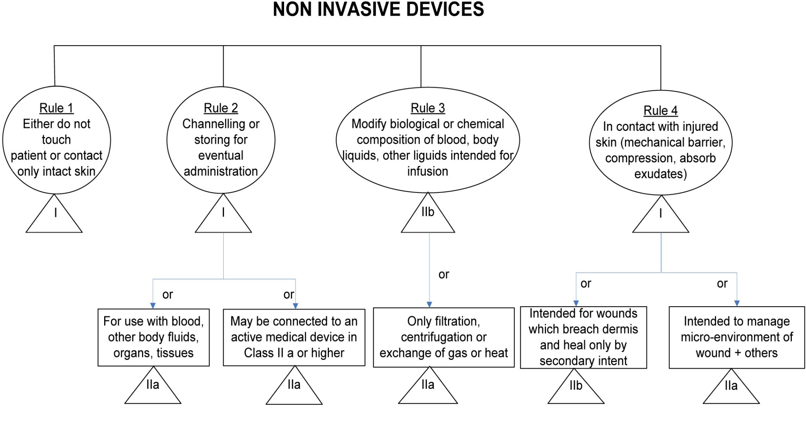
Γραφική Αναπαράσταση ταξινόμησης
Μη επεμβατικές συσκευές

Slide 18
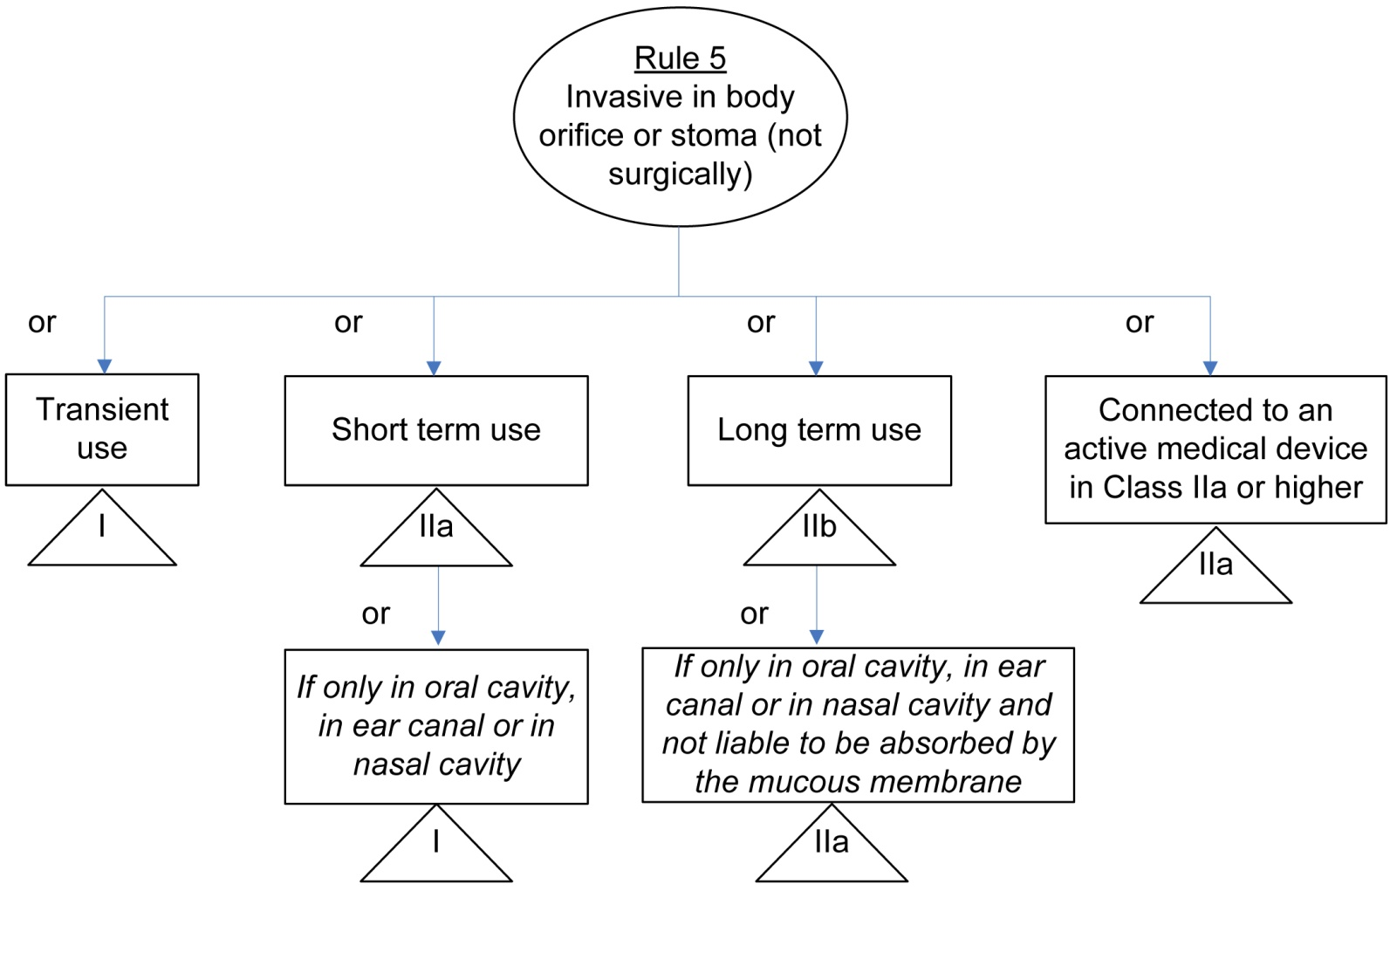
Γραφική Αναπαράσταση ταξινόμησης

Slide 19
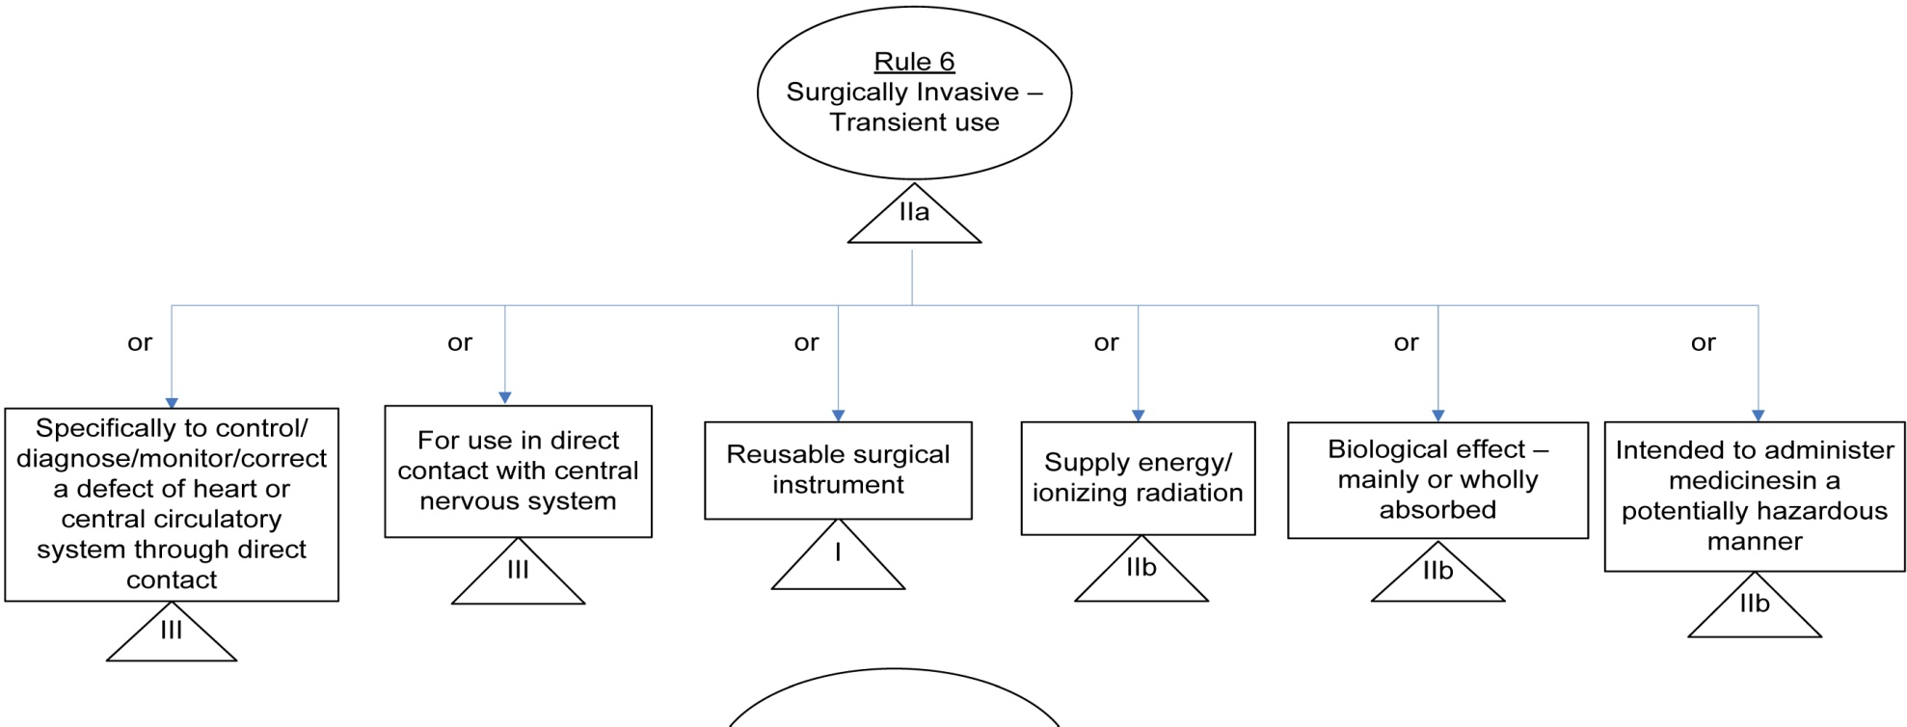
Γραφική Αναπαράσταση ταξινόμησης

Slide 20
Γραφική Αναπαράσταση ταξινόμησης

Slide 21
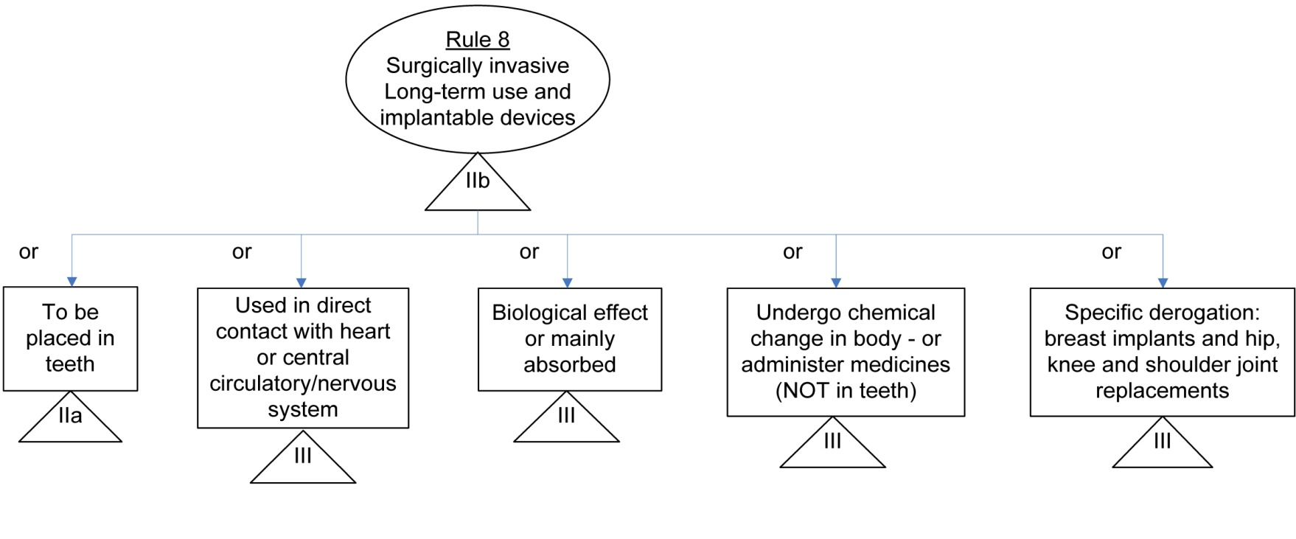
Γραφική Αναπαράσταση ταξινόμησης

Slide 22
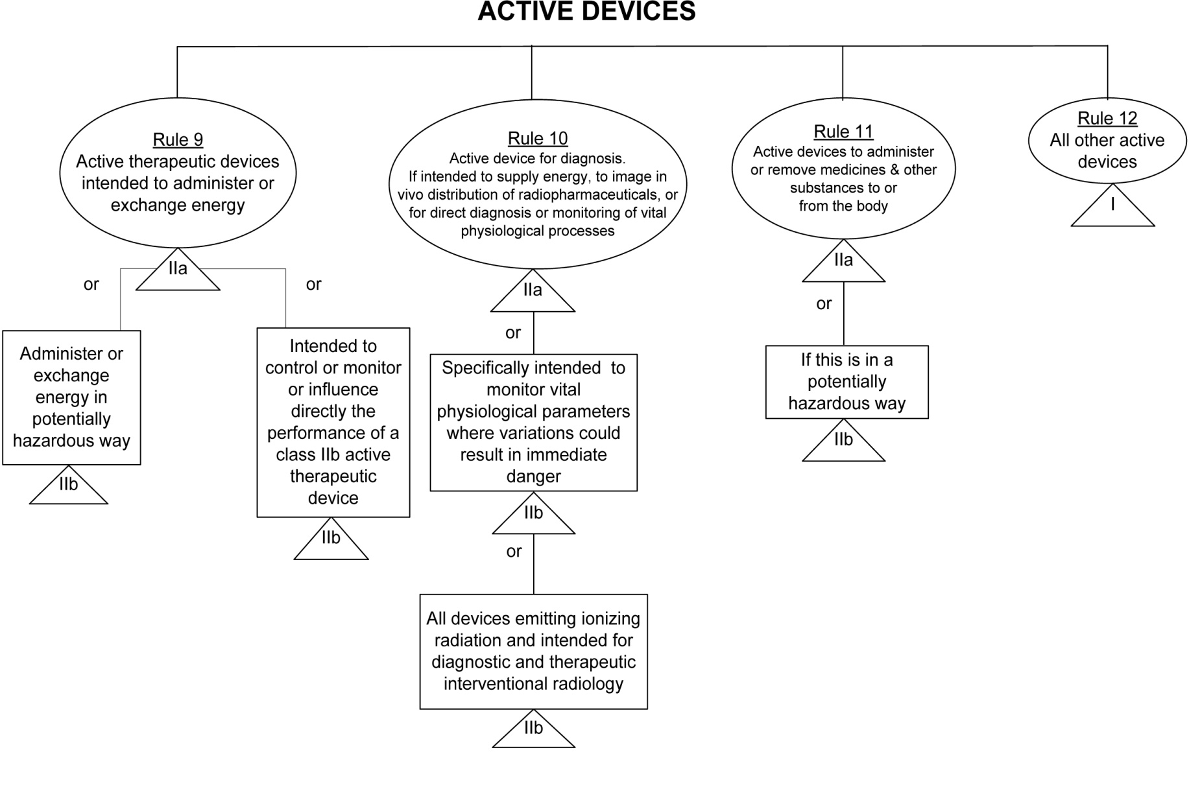
Γραφική Αναπαράσταση ταξινόμησης
Ενεργές συσκευές

Slide 23
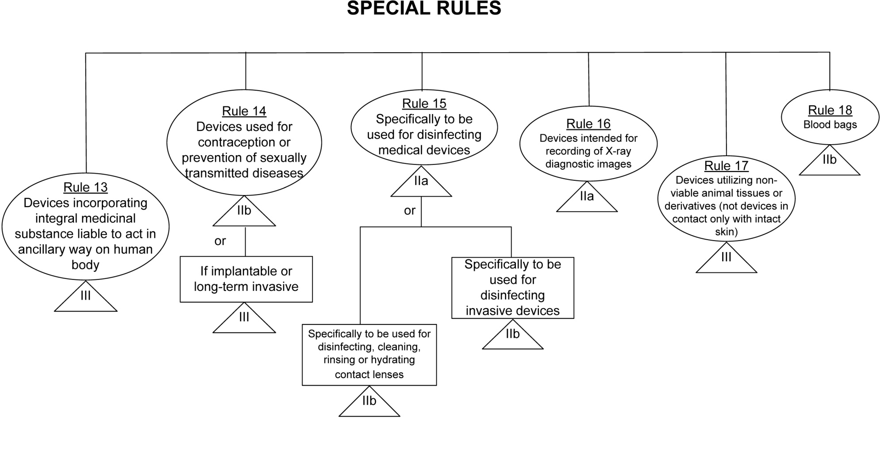
Γραφική Αναπαράσταση ταξινόμησης
Ειδικοί κανόνες

Slide 24
Γενική εξήγηση των κανόνων
Κανόνας 1 - Συσκευές που είτε δεν έρχονται σε επαφή με τον ασθενή ή έρχονται σε επαφή μόνο με το δέρμα
Πρόκειται για έναν εφεδρικό κανόνα που εφαρμόζεται σε όλες τις συσκευές που δεν καλύπτονται από κάποιον ειδικότερο κανόνα.
Είναι ένας κανόνας που ισχύει γενικά για συσκευές που έρχονται σε επαφή μόνο με το δέρμα ή που αγγίζουν τον ασθενή.

Slide 25
Γενική εξήγηση των κανόνων
Κανόνας 1 - Συσκευές που είτε δεν έρχονται σε επαφή με τον ασθενή ή έρχονται σε επαφή μόνο με το δέρμα
Ορισμένες μη-επεμβατικές συσκευές έρχονται έμμεσα σε επαφή με το σώμα και μπορούν να επηρεάσουν τις εσωτερικές φυσιολογικές διεργασίες αποθηκεύοντας, διοχετεύοντας ή θεραπεύοντας το αίμα ή άλλα υγρά του σώματος.
-Αυτές πρέπει να εξαιρούνται από την εφαρμογή αυτού του κανόνα.

Slide 26
Γενική εξήγηση των κανόνων
Κανόνας 2 - Διοχέτευση ή αποθήκευση για τελική διαχείριση
Αυτοί οι τύποι συσκευών πρέπει να εξεταστούν χωριστά από τις συσκευές του Κανόνα 1 γιατί μπορεί να είναι έμμεσα επεμβατικές.
Διοχετεύουν ή αποθηκεύουν ουσίες που τελικά θα πρέπει να χορηγηθούν στο σώμα.
Συνήθως οι συσκευές αυτές χρησιμοποιούνται σε μετάγγιση, έγχυση, εξωσωματική κυκλοφορία και παράδοση αναισθητικών αερίων και οξυγόνου.

Slide 27
Γενική εξήγηση των κανόνων
Κανόνας 3 - Μη-επεμβατικές συσκευές που τροποποιούν τη βιολογική ή χημική σύνθεση του αίματος, υγρών του σώματος ή άλλων υγρών που προορίζονται για την έγχυση στο σώμα
Αυτοί οι τύποι συσκευών πρέπει να εξεταστούν χωριστά από τις συσκευές του Κανόνα 1 επειδή είναι έμμεσα επεμβατικές.
Τροποποιούν ουσίες που θα πρέπει τελικά να εμφυτευτούν στο σώμα.

Slide 28
Γενική εξήγηση των κανόνων
Κανόνας 3 - Μη-επεμβατικές συσκευές που τροποποιούν τη βιολογική ή χημική σύνθεση του αίματος, υγρών του σώματος ή άλλων υγρών που προορίζονται για την έγχυση στο σώμα
Ο κανόνας αυτός καλύπτει ως επί το πλείστον τα πιο εξελιγμένα στοιχεία των συσκευών εξωσωματικής κυκλοφορίας, συστημάτων αιμοκάθαρσης καθώς και συσκευών για εξωσωματική θεραπεία των υγρών του σώματος που μπορεί ή όχι να επανεγχυθούν στο σώμα.

Slide 29
Γενική εξήγηση των κανόνων
Κανόνας 4 - Μη επεμβατικές συσκευές που έρχονται σε επαφή με το τραυματισμένο δέρμα
Ο κανόνας αυτός προορίζεται να καλύψει κυρίως επιδέσμους πληγών, ανεξάρτητα από το βάθος της πληγής
Τα παραδοσιακά είδη προϊόντων, όπως αυτά που χρησιμοποιούνται ως ένα μηχανικό φράγμα, δεν αποτελούν μεγάλο κίνδυνο για τον άνθρωπο

Slide 30
Γενική εξήγηση των κανόνων
Κανόνας 4 - Μη επεμβατικές συσκευές που έρχονται σε επαφή με το τραυματισμένο δέρμα
Υπήρξαν ραγδαίες τεχνολογικές εξελίξεις σε αυτόν τον τομέα, με την εμφάνιση νέων τύπων επιδέσμων τραυμάτων, για τους οποίους γίνονται αιτήσεις μη-παραδοσιακές, π.χ. διαχείριση του μικρο-περιβάλλοντος μιας πληγής για την ενίσχυση του φυσικού μηχανισμού επούλωσης.

Slide 31
Γενική εξήγηση των κανόνων
Κανόνας 5 - Επεμβατικές συσκευές σχετικές με φυσικά στόμια του σώματος
Επεμβατικές συσκευές σχετικές με φυσικά στόμια του σώματος (αυτιού, στόματος, μύτης, ματιού, πρωκτού, ουρήθρας και του κόλπου) πρέπει να θεωρούνται διαφορετικές επεμβατικές συσκευές που διεισδύουν μέσω σχισμής στις επιφάνειες του σώματος (χειρουργικής εισβολής).

Slide 32
Γενική εξήγηση των κανόνων
Κανόνας 5 - Επεμβατικές συσκευές σχετικές με φυσικά στόμια του σώματος
Για βραχυπρόθεσμη χρήση, περαιτέρω διάκριση πρέπει να γίνει μεταξύ διεισδυτικότητας σε σχέση με τα λιγότερο ευάλωτα πρόσθια μέρη του αυτιού, του στόματος και της μύτης και τις άλλες ανατομικές περιοχές.

Slide 33
Γενική εξήγηση των κανόνων
Κανόνας 6 - Χειρουργικές επεμβατικές συσκευές που προορίζονται για παροδική χρήση (< 60 λεπτά)
Ο κανόνας αυτός καλύπτει κυρίως τρεις μεγάλες κατηγορίες συσκευών:
συσκευές που χρησιμοποιούνται για τη δημιουργία ενός καναλιού από το δέρμα (βελόνες, σωληνίσκοι, κλπ.),
τα χειρουργικά εργαλεία (νυστέρια, πριόνια, κλπ.) ,
διάφορα είδη καθετήρων, βεντούζες, κλπ.

Slide 34
Γενική εξήγηση των κανόνων
Κανόνας 7 - Προϊόντα επεμβατικής τεχνολογίας που προορίζονται για βραχυπρόθεσμη χρήση (> 60 λεπτά, < 30 ημέρες)
Είναι κατά κύριο λόγο οι συσκευές που χρησιμοποιούνται στο πλαίσιο των χειρουργικών επεμβάσεων ή μετεγχειρητικής φροντίδας (π.χ., σφιγκτήρες, αποχετεύσεις), συσκευές έγχυσης (σωληνίσκοι, βελόνες) και καθετήρες διαφόρων τύπων.

Slide 35
Γενική εξήγηση των κανόνων
Κανόνας 8 - Εμφυτεύσιμα βοηθήματα και μακροπρόθεσμα προϊόντα επεμβατικής τεχνολογίας (> 30 ημέρες)
Αυτά είναι κυρίως ορθοπαιδικά, οδοντιατρικά, οφθαλμικά και καρδιαγγειακά εμφυτεύματα καθώς και μοσχεύματα μαλακών ιστών όπως εμφυτεύματα που χρησιμοποιούνται στην πλαστική χειρουργική.

Slide 36
Γενική εξήγηση των κανόνων
Κανόνας 9 - Ενεργά θεραπευτικές συσκευές που αποσκοπούν στην διαχείριση ή ανταλλαγή ενέργειας
Οι συσκευές που ταξινομούνται από αυτόν τον κανόνα είναι κυρίως ηλεκτρικός εξοπλισμός που χρησιμοποιείται στην χειρουργική όπως λέιζερ και χειρουργικές γεννήτριες.
Επιπλέον υπάρχουν συσκευές για εξειδικευμένη θεραπεία, όπως η θεραπεία με ακτινοβολία.
Μια άλλη κατηγορία αποτελείται από συσκευές διέγερσης.

Slide 37
Γενική εξήγηση των κανόνων
Κανόνας 10 - Ενεργά βοηθήματα για τη διάγνωση
Ο κανόνας αυτός καλύπτει ένα ευρύ φάσμα εξοπλισμού που χρησιμοποιείται σε διάφορους τομείς όπως η υπερηχογραφική διάγνωση, η σύλληψη των φυσιολογικών σημάτων και η θεραπευτική και διαγνωστική ακτινολογία.
Κανόνας 11 - Ενεργά βοηθήματα που προορίζονται για την διαχείριση και/ή την κατάργηση φάρμακων, υγρών σώματος ή άλλων ουσιών προς ή από το σώμα
Ο κανόνας αυτός έχει σκοπό να καλύψει κατά κύριο λόγο συστήματα χορήγησης φαρμάκων και αναισθητικών.

Slide 38
Γενική εξήγηση των κανόνων
Κανόνας 12 - Όλες οι άλλες ενεργές συσκευές
Πρόκειται για έναν εφεδρικό κανόνα που καλύπτει όλες τις ενεργές συσκευές που δεν καλύπτονται από τους προηγούμενους κανόνες.
Κανόνας 13 – Συσκευές που ενσωματώνουν, ως αναπόσπαστο μέρος, ένα φαρμακευτικό προϊόν ή παράγωγο ανθρώπινου αίματος
Ο κανόνας αυτός δεν καλύπτει τα βοηθήματα που περιλαμβάνουν ουσίες που υπό άλλες συνθήκες μπορεί να θεωρηθούν ως φαρμακευτικές ουσίες που θα ενσωματωθούν στη συσκευή αποκλειστικά για το σκοπό αυτό.

Slide 39
Γενική εξήγηση των κανόνων
Κανόνας 14 - Συσκευές που χρησιμοποιούνται για την αντισύλληψη ή την πρόληψη των σεξουαλικώς μεταδιδόμενων νοσημάτων
Αυτές οι χρήσεις αφορούν ειδικές περιπτώσεις της ανθρώπινης ευπάθειας που δεν μπορούν να καλυφθούν από τα συνήθη κριτήρια του χρόνου, διεισδυτικότητας και οργανικής λειτουργίας.
Αν και ο κανόνας αυτός καλύπτει δύο πολύ διαφορετικές εφαρμογές συσκευών, ορισμένες συσκευές μπορεί να εκτελέσουν δύο λειτουργίες, π.χ. τα προφυλακτικά.

Slide 40
Γενική εξήγηση των κανόνων
Κανόνας 15 – Ειδική απολύμανση, καθαρίζοντας και ξεπλένοντας συσκευές
Ο κανόνας αυτός προορίζεται κυρίως για την κάλυψη διαφόρων υγρών φακών επαφής.
Καλύπτει επίσης τις ουσίες και άλλα υλικά που χρησιμοποιούνται κυρίως σε ένα ιατρικό περιβάλλον για την απολύμανση ιατροτεχνολογικών προϊόντων.

Slide 41
Γενική εξήγηση των κανόνων
Κανόνας 16 - Συσκευές για την καταγραφή διαγνωστικών εικόνων ακτίνων Χ
Συσκευές που προορίζονται ειδικά για την καταγραφή των διαγνωστικών εικόνων ακτίνων Χ.
Κανόνας 17 - Συσκευές που χρησιμοποιούν ζωϊκούς ιστούς ή παράγωγα
Ο κανόνας αυτός καλύπτει τις συσκευές που περιέχουν ή αποτελούνται από τους ιστούς των ζώων που έχουν καταστεί μη βιώσιμοι ή παράγωγα τέτοιων ιστών.
Κανόνας 18 - Φιάλες αίματος
Αυτός είναι ένας ειδικός κανόνας που καλύπτει μόνο τις φιάλες αίματος.

